Slide 1
Darstellung der Topologie eines industriellen Kommunikationsnetzwerks
Master-Abschlussarbeit
Ghislain Zeleu
Notes:
Guten Tag, meine Damen und Herren, und herzlich willkommen zu meiner Präsentation bzw. zum Colloquien mit dem Thema …. Mein Name ist … Student an der H und seit 2 J SoftwareEntwickler bei der Firma Hilscher Ge. Für Systemautomation mbh.

Slide 2
Agenda
Einleitung
Grundlagen der Topologie
Anforderungsanalyse
Evaluation der JavaScript-Frameworks
Konzepte für den Topology-Editor
Prototypenimplementierung
Ausblick
Notes:
Mein Vortrag besteht aus folgenden Teilen:
Erstens [spreche ich über die Einleitung warum eine grafische Komponente entstehen soll, welche Zeile im erreicht werden sollen]
zweitens [wird über die Grundlage der Topologie eingegangen … welche Topologie-Muster in Komuni-Netzwerk häufig angewendet werden und dann analysiere ich einige Anforderungen],
drittens [spreche ich ausführlich über die 3 Ergebnisse, die in Laufe der MA herausgegeben wurden]. 1) welche Technologie verwendet wurden 2) wie das Plugin konzipiert wurde 3) das dritte Ergebnis repräsentiert ein vereinfachtes Versuchsmodell der geplanten grafischen Komponente
Zum Schluss gibt es noch einige Fakten zur grafischen Komponenten.

Slide 3
Agenda
Einleitung
Grundlagen der Topologie
Anforderungsanalyse
Evaluation der JavaScript-Frameworks
Konzepte für den Topology-Editor
Prototypenimplementierung
Ausblick
Notes:
Nun können wir los starten!!!

Slide 4
Einleitung: Motivation & Zielsetzung
Motivation
Grafische Komponente
Visuelle Darstellung
Protokollneutraler und einheitlicher Ansatz
Zielsetzung
Konzept und Design einer Topology-Engineering-Komponente
Prototypenentwicklung der Komponente
Gerät Nr.2
Gerät Nr.3
Gerät Nr.6
Gerät Nr.1
Gerät Nr.5
Gerät Nr.4
Notes:
Die Firma Hilscher sucht eine Möglichkeit, das Engineering Tool Communication Studio um eine grafische Komponente für die Abbildung komplexer industriellen Netzwerke zu erweitern.
Die --- soll die topologische Information visuell darstellen, die es dem Anwender einfaches Management der Netzwerke erlaubt und alle gängigen Topologie-Muster im Kontext der industriellen Netzwerke unterstützt.
Gefordert ist ----------- für alle von Hilscher unterstützten Protokolle
Die Idee dahinter ist die Darstellung der Gerätes als Symbol dabei soll die entsprechende Ports kennzeichnet werden. Die Verbin soll als Linie symbolisiert werden wobei soll eine intuitive Benutzerfreundlichkeit/ Übersichtlichkeit geboten werden.
→ Damit man den Weg nachgehen kann, sollte man z.b die Verbindung mit andere Farbe darstellen.
Als Zielsetzung soll ---- Auf dieser Basis soll ein vereinfachtes Versuchsmodells der geplanten grafischen Komponenten umgesetzt werden.
Dabei stellt man die FP mit welchen Technologie lässt ein Verteilte Anwendung mit einer möglichst einheitlichen Codebasis umsetzen, mit dem Ziel vernachlässigbare Veränderung der Host-App vorauszusetzen.

Slide 5
Agenda
Einleitung
Grundlagen der Topologie
Anforderungsanalyse
Evaluation der JavaScript-Frameworks
Konzepte für den Topology-Editor
Prototypenimplementierung
Ausblick
Notes:
Hier wird hauptsätzlich über die verschiedenen Topologie-Muster angesprochen, die industrielle Netzwerk zu finden sind.

Slide 6




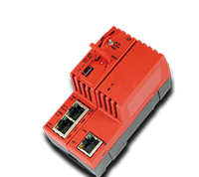
Grundlagen der Topologie: Begriffserklärung
Feldbus / Echtzeit-Ethernet
Topologie
Controller / Master
Device / Slave
Gateway
Notes:
unter Feldbus versteht man ein leitungsgebundenes Bussystem, das es ermöglicht, Daten in einer Prozessautomatisierungstechnik zu übertragen.
In Kontext der industrielle Kommunikation ist die Topologie die Verbindungen der Geräte untereinander, die den Datenverkehr ermöglichen.
C oder M ist der aktive Teil bei der die Kommunikation der angeschlossenen Devices/Slaves parametriert und konfiguriert werden.
D oder S ist die passive Station, die gemäß der Proktokolle die Prozessadaten an Master/Control überträgt. Meldet kritische Anlagezustände wie Diagnose und Alarme
Gateway ist die Infrastrukturgerät bei der Kommunikation, die mindestens 2 Protokollen unterstützt.
PLC-> speicherprogrammierbare steuerung( Programmable Logic Control)

Slide 7
Grundlagen der Topologie: Topologie-Muster
Linien-Topologie
Vorteile
Geringe Kosten
Schnell und einfach zu erweitern
Nachteile
Langsam
Unsicheres System
Notes:
Die …. war die erste Netzstruktur, die in Firmen und privaten Haushalten zu finden war und wird im manche Bücher als Bus-Topologie bezeichnet.
V: 1)Wenn Man die Abbildung betrachtet, kann man Das System gewährleistet…., da nur geringe Kabelmengen erforderlich sind.
2)Mit einem T-Stück kann man ….und … ein Gerät problemlos im Netz anschließen
N: 1) Übertragung von Daten erfolgt über ein einziges Kabel dadurch wird ---.
2)Das System ist unsicher- Beim Ausfall eines Mittelgeräts, bietet das System keine Umwege um die Nachrichtenvermittlung
zu gewährleisten.

Slide 8
Grundlagen der Topologie: Topologie-Muster
Ring-Topologie
Vorteile
Redundant
Kein Verstärker
Nachteile
Implementierungsaufwand
Latenz wächst
Notes:
Aus der Name kann man sich als geschlossener Kreis vorstellen. Sie ist die häufige verwendete Topologie-Muster in der Industrie und ist eigentlich eine Erweiterung der Linie. Hier sind Gerät7 und 1 gebunden.
V:1)-Das System ist ... D.h, wenn an einer Stelle der Ring unterbrochen ist, dann kann das System in einer Linie-Betrieb umschalten, was in der Industrie wichtig ist, die auf hohe Verfügbarkeit angewiesen ist.
2)- Jede Station arbeitet als Verstärker, d.h. eingehende Daten werden verstärkt und weiterleitet.
N:1)-Das System besitzt einen höhen …, da jede Station zwei Verbindungen besitzt
2)-Latenzzeit wächst mit der Anzahl der im Netz hängenden Stationen, d.h. je mehr Stationen im Netz hängen, desto länger dauert die Nachrichtenübermittlung

Slide 9
Agenda
Einleitung
Grundlagen der Topologie
Anforderungsanalyse
Evaluation der JavaScript-Frameworks
Konzepte für den Topology-Editor
Prototypenimplementierung
Ausblick
Notes:
Hier ist die Analyse der Anforderung gesprochen.

Slide 10
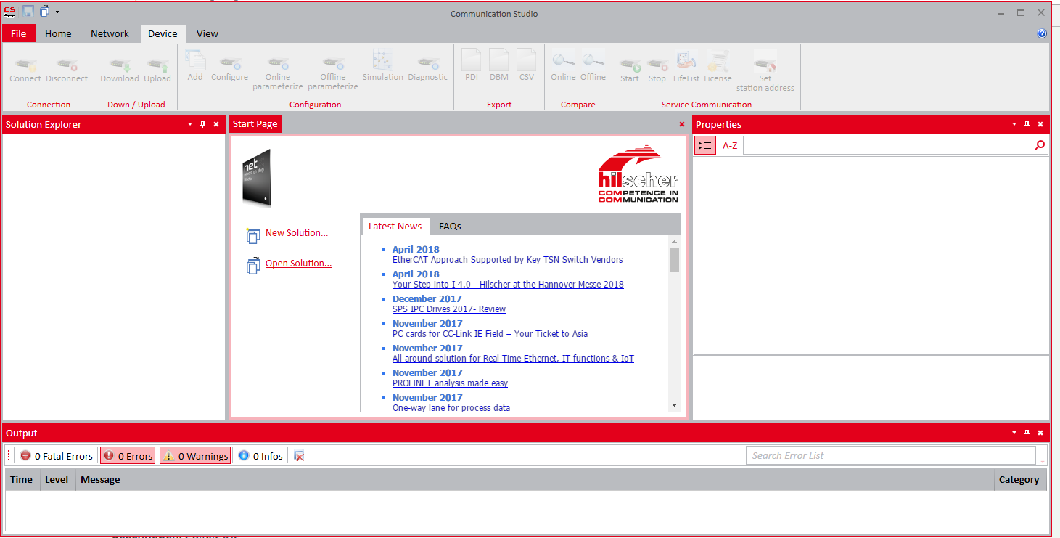
Anforderungsanalyse: Funktionale und Nichtfunktionale Anforderungen
Was ist Communication Studio?
Ribbon
Workspace
Solution Explorer
Properties
Output
Notes:
5) Bevor wir über die AA sprechen, sollen wir zuerst die bestehende Host-Applikation beschreiben. Da die Auswertung des Ist-Zustands dient als Grundlage für den Soll-Zustand. ComStudio ist.. Ein Engineering Tool um ein Netzwerk zu planen oder projektieren. Mit CS kann man Geräte Konfigurieren und parametrieren. Abbildung zeigt die Standard-Ansichten der ComStudio.
[SE]: zeigt die logische Ansicht der Daten, die in einer Netzwerk verwendet soll.
[Ribbon] ist die Menüleiste der gesamten Anwendung
[Properties] zeigt die Details-Information einer momentan gewählte Objekte in der Anwendung.
[Output] listet die Fehlermeldung-Nachrichten in Laufzeit.
[Workspace] ist die stelle wo die TPC gehostet werden, ComStudi kann schon einige Fenster hosten, wie Startge. DTM-Page

Slide 11
Anforderungsanalyse: Funktionale und Nichtfunktionale Anforderungen
Funktional
Die topologischen Informationen müssen mit Symbolen dargestellt werden
Eine automatisierte Anordnung der Geräte und deren Verbindungen
Jede Topologie muss separat in einem Fenster dargestellt werden
Zoom-Funktionen bieten
Die Basisfunktionen müssen bereitgestellt werden
Nichtfunktional
Integrierbar in Communication Studio
Leicht erweiterbar
Dokumentation
Notes:
Da der Mensch mit dieser Art der Information-Darstellung schneller erfassen kann.
---- soll zur Verfügung stehen. Damit ein Nutzer ein schnelles Darstellung-Szenario realisiert kann.
Jede Topologie soll als Panel in Workspace realisiert werden.
Vergrößerung und verkleinerung-Funktion soll geboten werden damit ein Benutzerfreundlichkeit gewährleistet kann.
5) Wie Laden, Speichern, Importieren und Exportieren
(NFRs), auch technische Anforderungen genannt, beschreiben Aspekte, die typischerweise mehrere oder alle funktionalen Anforderungen betreffen.
die Dokumentation, insbesondere die exakte Spezifikation von Schnittstellen und klassen soll geboten werden

Slide 12
Agenda
Einleitung
Grundlagen der Topologie
Anforderungsanalyse
Evaluation der JavaScript-Frameworks
Konzepte der Topology-Editor
Prototype Implementierung
Ausblick
Notes:
Nun Evaluation der Client-technologie.
Es wurde eine Fülle von verschiedenen Frameworks ausfindig gemacht. Um ein systematisch Vergleich durchzuführen, habe ich mir Einen Kriterienkatalog erstellt….

Slide 13
Evaluation der JavaScript-Frameworks
Kriterien
Kommunikationsmechanismen
Komponente
Benachrichtigung
Programmierkonzept
Entwurfsmuster
Programmiersprache
Lernkurve und Kosten
Lernkurve
Preis
Notes:
Hier soll die Kom zwisc. Komponenten sichergestellt werden. Eine systematische Benachrichtigung für die Weitergabe von Änderungen soll bereitgestellt werden
Hier kommt im Einsatz welcher Design-Pattern SOLL ein Framework unterstützen und unter welche Programmiersprache realisiert werden: Typescript und Javascript sind denkbar.
Diese letzte Kategorie bezieht sich auf die Lernkurve und alle finanzielle Ausgaben , die WÄHREND DER Nutzung der Frameworks entstehen.

Slide 14



Evaluation der JavaScript-Frameworks
Grafische Darstellung
KendoUI
Firma Telerik
Progress Software Corporation
SAPUI5
Firma SAP
GoJS
Firma Northwoods Software
Notes:
Für die Grafische Darstellung der Elemente wurden 3 clientseitigen Frameworks unter die Lupe genommen.
[erstens] ist die KendoUI … , bietet UI Components die leider aufwändig in TE zu integrieren was die Entwicklungsprozess verzögern.
[zweitens] ist die SAPUI5 ist, eine Sammlung von Controls, die erleichtern eine grafische Komponente zu realisieren, die Controls besitzen leider wenig Features
[das Letzte] ist GOJS hat den Vorteil gegenüber andere Framworks dass Es vorfertige Uis für die Grafik liefert, der Preis ist der Einzige Nachteil

Slide 15
Evaluation der JavaScript-Frameworks
Grafische Darstellung
KendoUI
Firma Telerik
Progress Software Corporation
SAPUI5
Firma SAP
GoJS
Firma Northwoods Software
Notes:
Als Ergebnis wurde die GoJS gewählt. Dadurch kann den Entwicklungsprozess beschleunigt werden und die Firma Hilscher hat schon GoJS in anderer Abteilung angewendet.

Slide 16



Evaluation der JavaScript-Frameworks
Struktur der Client-Applikation
Vue.JS
Evan You
React.JS
Firma Facebook Inc.
Angular
Firma Google LLC
Notes:
Für …. auch kommen noch 3 Frameworks ins Spiel.
[erstens] Vue.js , die in social netzwerk Twitter angewendet ist. Ist sehr stark von Angular inspirieren
[zweitens] React.js von der Firma Facebook bietet einen guten Mechanismus für die Strukturierung einer Applikation aber die Codebasis ist nicht übersichtlich
[die letzte ] ist Angular von der Firma Google. Die Modular-Pattern macht Angular einzigartig.und deckt einer der NF der TP ab.

Slide 17
Evaluation der JavaScript-Frameworks
Struktur der Client-Applikation
Vue.JS
Evan You
React.JS
Firma Facebook Inc.
Angular
Firma Google LLC
Notes:
Am Ende wurde die Angular Framework gewählt. CS besitzt sogar schon ein Komponente der auf Angular basiert.

Slide 18
Agenda
Einleitung
Grundlagen der Topologie
Anforderungsanalyse
Evaluation der JavaScript-Frameworks
Konzepte für den Topology-Editor
Prototypenimplementierung
Ausblick
Notes:
Ich möchte an dieser Stelle auf das Kernkonzept der TE eingehen

Slide 19
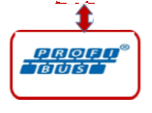
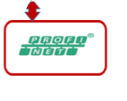
Konzepte für den Topology-Editor: Schnittstellen zwischen Komponenten
Topology-Editor-Client
Web-Komponente
Desktop-Komponente
5
Topology-DbAccess-Plugin
Topology-Editor-Server
Topology-Muster-Plugin
6
7
4
2
3
DeviceTypeManager-Api-Plugin
Data Store
1
Communication Studio
Notes:
Die Abb. zeigt die Datenhandhabungskonzept für die TE. Die beide gerundeten Rechtecke repräsentieren die feldbusspezifische Geräten. TE besteht aus 2 Hauptkomponenten: TES und TEC
Server umfasst die Kernfunktionen wie die Interpretation der protokollspezifischen Gerät-Informationen, erstellt, aktualisiert und löscht ein Topologie-Modell. Darüber hinaus bietet er einen Mechanismus für Laden& Speicher von Daten und Fehlerbehandlungen
Client verwendet das HTTP-P um die Topologie-Information abzufragen und bietet eine Benutzerfreundlichkeit für die Visualisierung.
Datenübertragung geschehen über JSON-Format.
Die 1 ist die Schnittstelle die erlaubt die existierenden Topologische Information über ComStudio zu holen
Die 2 bietet die Möglichkeit die probus-gerät über ComStudio anzusprechen.
Die 3 ist das selbe Prinzip für die Profinet-gerät

Slide 20
Konzepte für den Topology-Editor: Schnittstellen zwischen Komponenten
Topology-Editor-Client
Web-Komponente
Desktop-Komponente
5
Topology-DbAccess-Plugin
Topology-Editor-Server
Topology-Muster-Plugin
6
7
4
2
3
DeviceTypeManager-Api-Plugin
Data Store
1
Communication Studio(ComStudio)
Notes:
Die Abb. zeigt die Datenhandhabungskonzept für die TE. Die beide gerundeten Rechtecke repräsentieren die feldbusspezifische Geräten. TE besteht aus 2 Hauptkomponenten: TES und TEC
Server umfasst die Kernfunktionen wie die Interpretation der protokollspezifischen Gerät-Informationen, erstellt, aktualisiert und löscht ein Topologie-Modell. Darüber hinaus bietet er einen Mechanismus für Laden& Speicher von Daten und Fehlerbehandlungen
Client verwendet das HTTP-P um die Topologie-Information abzufragen und bietet eine Benutzerfreundlichkeit für die Visualisierung.
Datenübertragung geschehen über JSON-Format.
Die 1 ist die Schnittstelle die erlaubt die existierenden Topologische Information über ComStudio zu holen
Die 2 bietet die Möglichkeit die probus-gerät über ComStudio anzusprechen.
Die 3 ist das selbe Prinzip für die Profinet-gerät

Slide 21

Konzepte für den Topology-Editor: Schnittstellen zwischen Komponenten
Web-Komponente
Topology-Editor-Client
Desktop-Komponente
4
Topology-Editor-Server
1
Plugin
Data Store
2
3
Communication Studio
Notes:
Wenn ein neues Gerät wie CANoPEN-Gerät verwenden soll, soll nur eine Schnittstelle für die Datenabfrage realisiert werden
Der Server nimmt die feldbusabhängige Information entgegen
2. Und Mit Hilfe eines neues Plugin erzeugt die protokollneutrale Information und senden an Client.

Slide 22

Konzepte für den Topology-Editor: Protokollneutrales Konzept
Interpretation der Prozessdaten
Verwaltung der Topologie-Modelle
Grafische Darstellung
Datenquelle (ComStudio)
Stellt die Daten bereit
Manipuliert Daten
Meldet Fehler
Erstellt Modelle
Beschreibt die Routine
Interagiert mit dem Benutzer
Topology-Editor-Server
Notes:
Hier werde ich die Strategie für die Erzeugung der protokollneutrale information auf Basis der gewonnen protokollspezifische Information erläutern

Slide 23
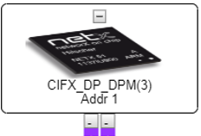
Konzepte für den Topology-Editor: Datenaustauschformat
Beispiel einer Topologiebeschreibung (JSON)
{ "systemTag":"3737bb94-30b3-44c6-aa09-7bfc6725838c", "stationAddress":"Addr controller", "displayName":"CIFX_RE_PNM_IRT V3 IRT CONTROLLER", "imgUrl":"/Data/Imgs/CIFX_RE_PNM_IRT.PNG", "isRoot":true, "ports":[ { "portColor":"#45813", "portId":"port0" }, { "portColor":"#4FF13","portId":"port1"} ], "deviceList":[ { "deviceList":null, "displayName":"CIFX_RE_PNS_V3.1.x", "imgUrl":null,
"ports":[ { "portColor":"#9933ff", "portId":"port0" }, { "portColor":"#666633", "portId":"port1" }, { "portColor":"#0133ff", "portId":"port0" } ], "properties":null, "stationAddress":"Addr cifxrepns-001", "systemTag":"f72159fa-5dc8-4907-b2a2-8512cd1940a2" } ]}
CFIX_RE_...
Notes:
Das Beisp. Zeigt die Grunddaten einer Topologie, die von Client Konsumiert werden soll. Es handelt sich um ein Key-Value-Paare.
Der erste Schlüssel ist systemtag, er bietet eine Möglichkeit ein Gerät eindeutig zu identifizieren.
Der Gerätename und die Station-Addresse können auch abgefragt werden mit jeweils schlüsseln
Die Topo besitzt eine Liste von Ports wo die jeweils Verbindung abgeschlossen werden.

Slide 24
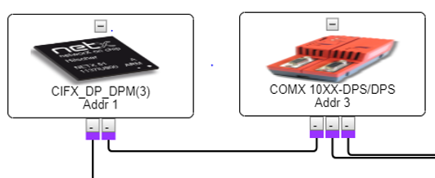
Konzepte für den Topology-Editor: Datenaustauschformat
Beispiel einer Topologie, Fortsetzung
[ { "id":"3737bb94-30b3-44c6-aa09-7bfc6725838c", "type":"PROFIBUS", "from":"f72159fa-5dc8-4907-b2a2-8512cd1940a1", "to":"f72159fa-5dc8-4907-b2a2-8512cd1940a2", "fromPort":"port0", "toPort":"port1", "linkColor":"#C389D6" }, { "id":"3737bb94-30b3-44c6-aa09-7bfc6725838a", "type":"PROFINET IRT", "from":"f72159fa-5dc8-4907-b2a2-8512cd1940a3", "to":"f72159fa-5dc8-4907-b2a2-8512cd1940a4", "fromPort":"port0", "toPort":"port2", "linkColor":"#9BD689" } ]
Notes:
Das 2te JSon Format beschreibt die liste der Verbindung in Netz.
From und To Schlüssel repräsentieren der Quell- und ZielGeräts.
FromPort und ToPort Schlüssel repräsentieren die Ports der jeweils Geräten
Mit linkColor kann die Farbe der Linen definiert. Zum Besipe bei Profubis ist grün.

Slide 25
Agenda
Einleitung
Grundlage der Topologie
Anforderungsanalyse
Evaluation der JavaScript-Frameworks
Konzepte für den Topology-Editor
Prototypenimplementierung
Ausblick
Notes:
Mein Vortrag besteht aus folgenden Teilen: Erstens [spreche ich über die Einleitung warum eine grafische Komponente entstehen soll, welche Zeile im erreicht werden sollen], zweitens [wird über die Grundlage der Topologie eingegangen und dann analysiere ich einige Anforderungen], drittens [spreche ich ausführlich über die 3 Ergebnisse, die in Laufe der MA herausgegeben wurden]. Zum Schluss gibt es noch einige Fakten zur grafischen Komponenten.

Slide 26
Prototypenimplementierung
AppModule
LayoutModule
TopologyModule
CoreModule
Module-Diagramm
Strukturiert
Initialisiert
Gruppiert
Lädt
Kapselt
Stellt bereit
Liefert
Notes:
Modul-Diagram beseht aus 4 module. AppModule besser gesagt aus angular Module. AppModule ist das Startmodell.
AppM: Initialisiert die gesamte Applikation, lädt die benötigten Module in Laufzeit
CoreModule ist eine Gruppierung der Persitent-Daten-Modell wie ToplogieModell, DeviceModel und bereitstelle Service für die App
Layout: ist verantwortlich für das Layout der Element in der Graph
TopologyModlue: Kapselt die GoJS-Controls und liefert die UI-Components, die mit Nutzer interagiert werden

Slide 27
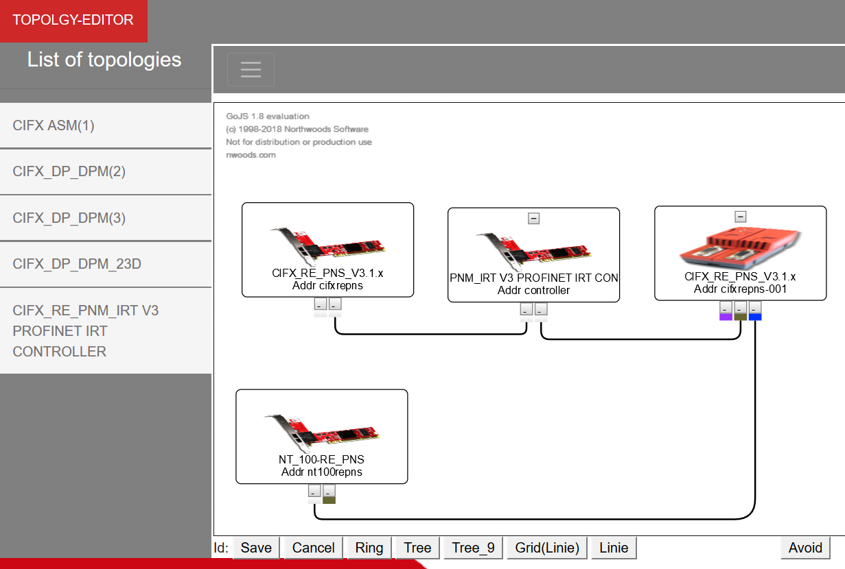
Prototypenimplementierung
Ansicht Web-Topology-Editor
Notes:
Das ergebnis sieht so aus. Wenn man TE in einer Webbrowser öffnet. Jedes Devce wird durch ein rechteck dargestellt. Die ports werden direkt unter die Rechtteck gekennzeichnet.. Die Verbindung wird durch die linie repräsentiert. Unter haben wir einige button z.b automatisch anodrnung der geräten.

Slide 28
Prototypenimplementierung
Ansicht Topology-Editor im ComStudio

Slide 29
Agenda
Einleitung
Grundlage der Topologie
Anforderungsanalyse
Evaluation der JavaScript-Frameworks
Konzepte der Topology-Editor
Prototypenimplementierung
Ausblick
Notes:
In der letzten Kapitel spreche über die Fakten zu grafischen Komponente

Slide 30
Ausblick
Tatsächliche Implementierung der Topology-Editor
Hohe Übertragungssicherheit gewährleisten
Implementierung der Funktion für die logische Topologie
Implementierung der Funktion für die Darstellung der Submodule
Notes:
Verbalisieren..
4) d.h mit Berücksichtigung des Datenflusses
- verschiedene Technologien basieren und schwer zu warten und zu erweitern sind.

Slide 31
Vielen Dank für Ihre Aufmerksamkeit!
Quellen, Abbildungen, usw. können in der Masterarbeit nachgeschlagen oder per E-Mail angefordert werden.

Slide 32
?

